Slide 1
BÁO CÁO
NIÊN LUẬN TIN HỌC ỨNG DỤNG(TN408)
ĐỀ TÀI
XÂY DỰNG HỆ THỐNG BÁN ĐỒ TRANG TRÍ NỘI THẤT TRỰC TRUYẾN
Giảng viên hướng dẫn
TS. Nguyễn Nhị Gia Vinh
Sinh viên thực hiện
MSCB: 001044
Huỳnh Nguyễn Thanh Điền
MSSV: B1910055
Khóa: K45
1

Slide 2
Nội dung chính
Giới thiệu đề tài
Demo kết quả
Kết quả đạt được và những điểm hạn chế
Kế hoạch thực hiện
Nội dung nghiên cứu
2

Slide 3
Mục tiêu đề tài
Giới thiệu đề tài
Phạm vi nghiên cứu
Phạm vi sản phẩm
3

Slide 4
Kế hoạch thực hiện
Phân tích thiết kế hệ thống
Tìm hiểu đề tài
Đặt tả dữ liệu chức năng
Xác định yêu cầu và xây dựng kế hoạch thực hiện đề tài
4

Slide 5
Kế hoạch thực hiện
Lập trình chức năng
Mô hình hóa, xây dựng cơ sở dữ liệu
Thiết kế, lập trình giao diện
Tìm hiểu về công các công nghệ cần thiết
5

Slide 6
Công nghệ lập trình
react
NodeJS
ReactJS
Hỗ trợ xây dựng giao diện phía client
NodeJS
Nền tảng Node runtime bao gồm mọi thứ mà bạn cần để hoàn thành một chương trình viết bằng JavaScript.
Express
MySQL
Express
Framework hỗ trợ xây dựng phía server
MySQL
Hệ quản trị sơ sở dữ liệu SQL
6

Slide 7
Sơ đồ usecare tổng quát
7

Slide 8
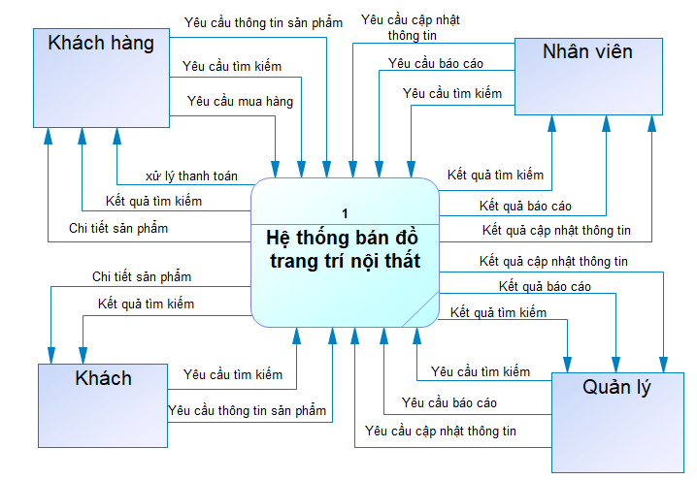
Meet The Community
Sơ đồ DFD

Slide 9
Sơ đồ CDM
9

Slide 10

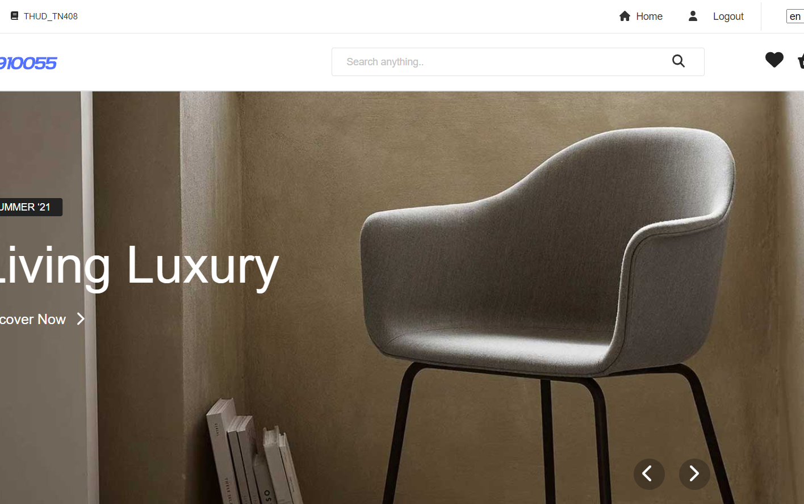

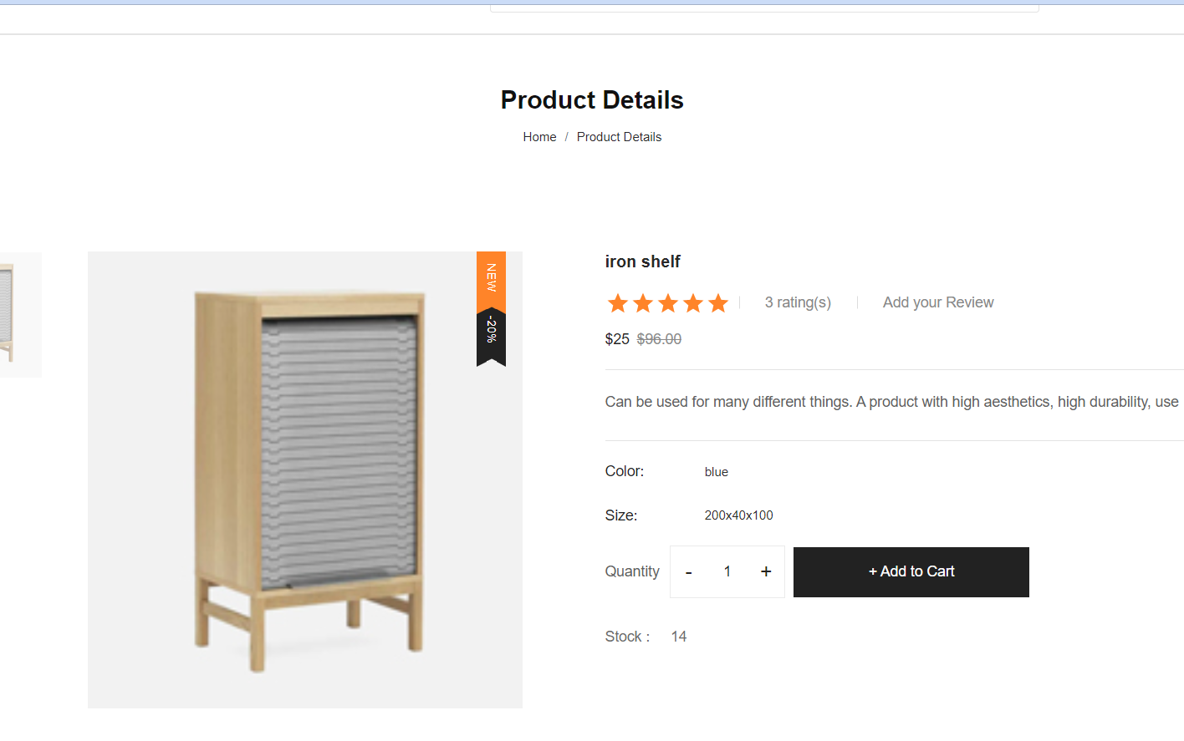
Demo kết quả
10

Slide 11
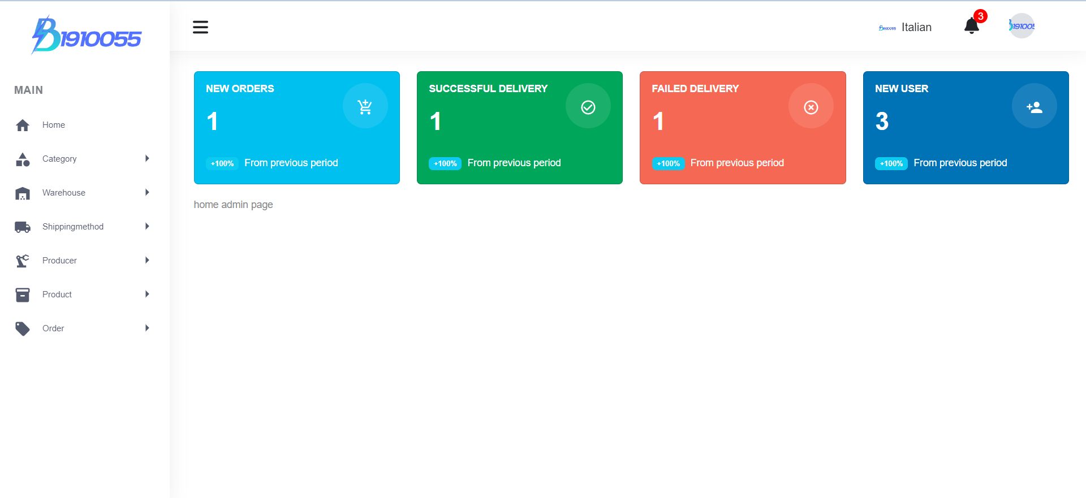
Creative Portfolio
Trang quản trị
Nơi người quản lý thực hiện các thao tác quản trị trên hệ thống như: quản lý danh mục, quản lý san phẩm, quản lý đơn hàng,…
11

Slide 12
Thank You

